Slide 1
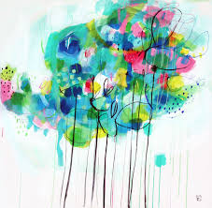
MIRNA SIŠUL
DODAJ SLICI MALO BOJE...
eTwinning U SVIJETU LIKOVNIH UMJETNIKA 3

Slide 2
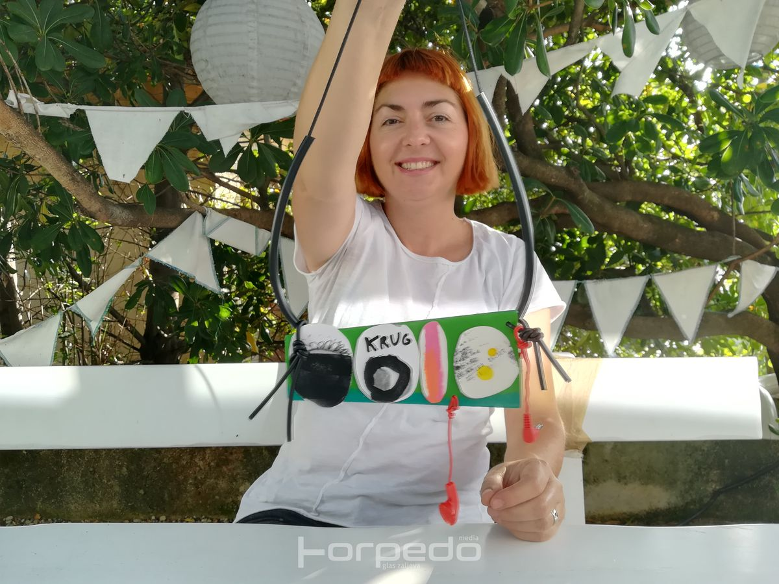
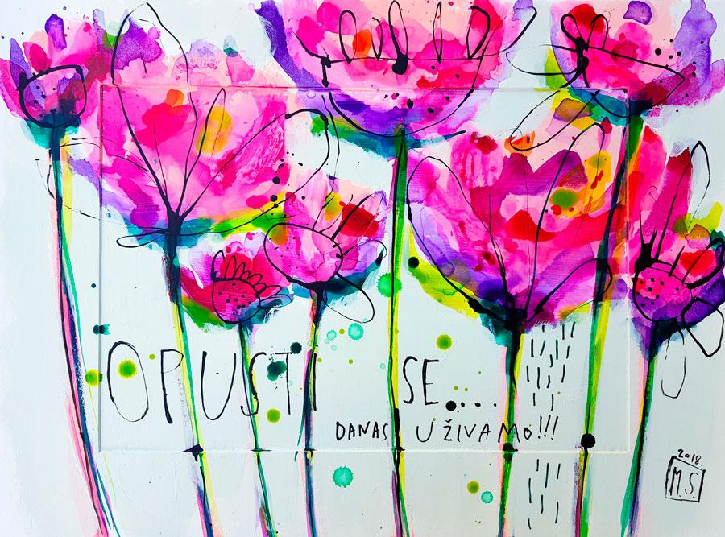
Mirna Sišul je riječka umjetnica.
Rođena je 1977. godine, završila je riječke škole i riječki Pedagoški fakultet a kasnije i Akademiju primijenjene umjetnosti.

Slide 3
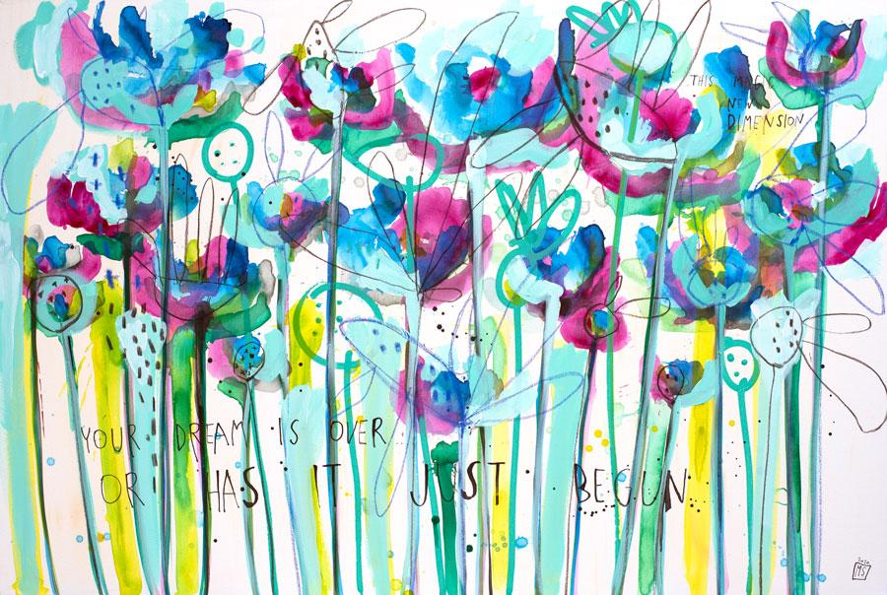
Inspiraciju za stvaralaštvo pronalazi u glazbi, prirodi, kiši, sunčanom danu, smatrajući da sve može biti inspiracija za umjetnika.

Slide 4
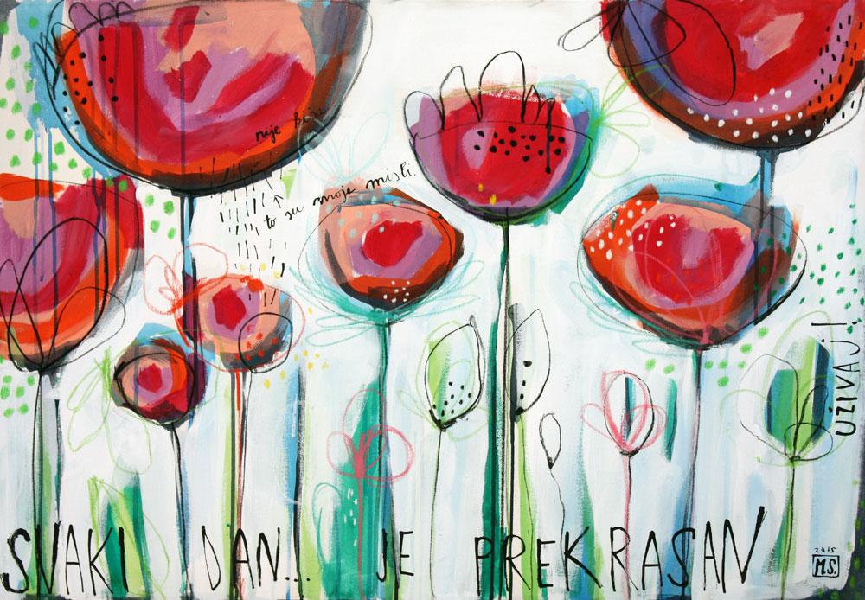
Svojom vedrinom autorica želi reći da živimo u prekrasnom svijetu, prepunom ljepote i radosti … ljepota je u zrncu prašine, u kapljici vode, u odbačenom papiriću, u hrpi smeća i u svemu gdje pogled dopire … a ovo je jedini svijet koji imamo i velika je sreća gostovati u njemu…

Slide 5
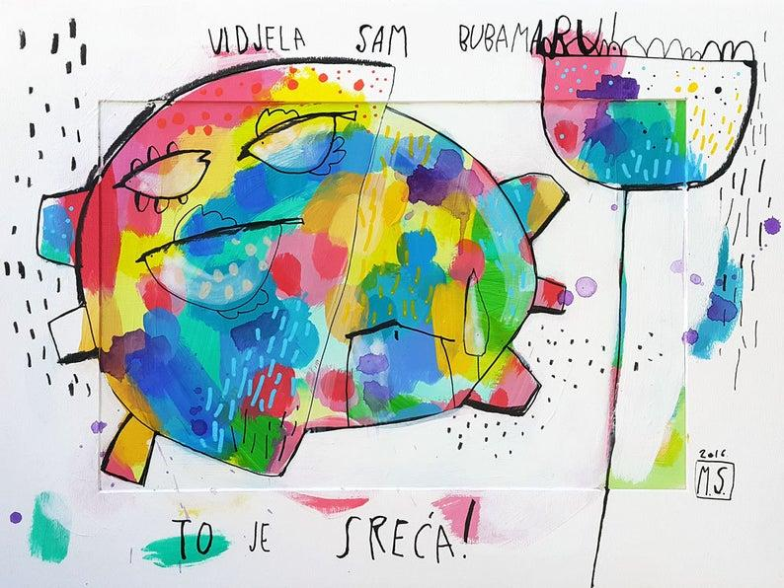
KAKO MIRNA SIŠUL STVARA? KOMBINACIJA CRTEŽA I BOJE
Na podlozi nalazimo začudnu ponudu oblika- forme biljaka – stabala, plodova, trave, cvjetova ili listova, kišobrana, nastambi, cvjetnjaka ili ljudi.
Uz njih nalazimo asocijacije meteoroloških prilika i vedre i optimistične natpise.
Prisutne su crtice koje označavaju kišu ili travu.
Elementi često završavaju izvan formata.
Prisutne su vedre jarke boje koje skladno kombinira
pa nikada ne naginje kiču.
Motivi na radovima se ponegdje ponavljaju.

Slide 6
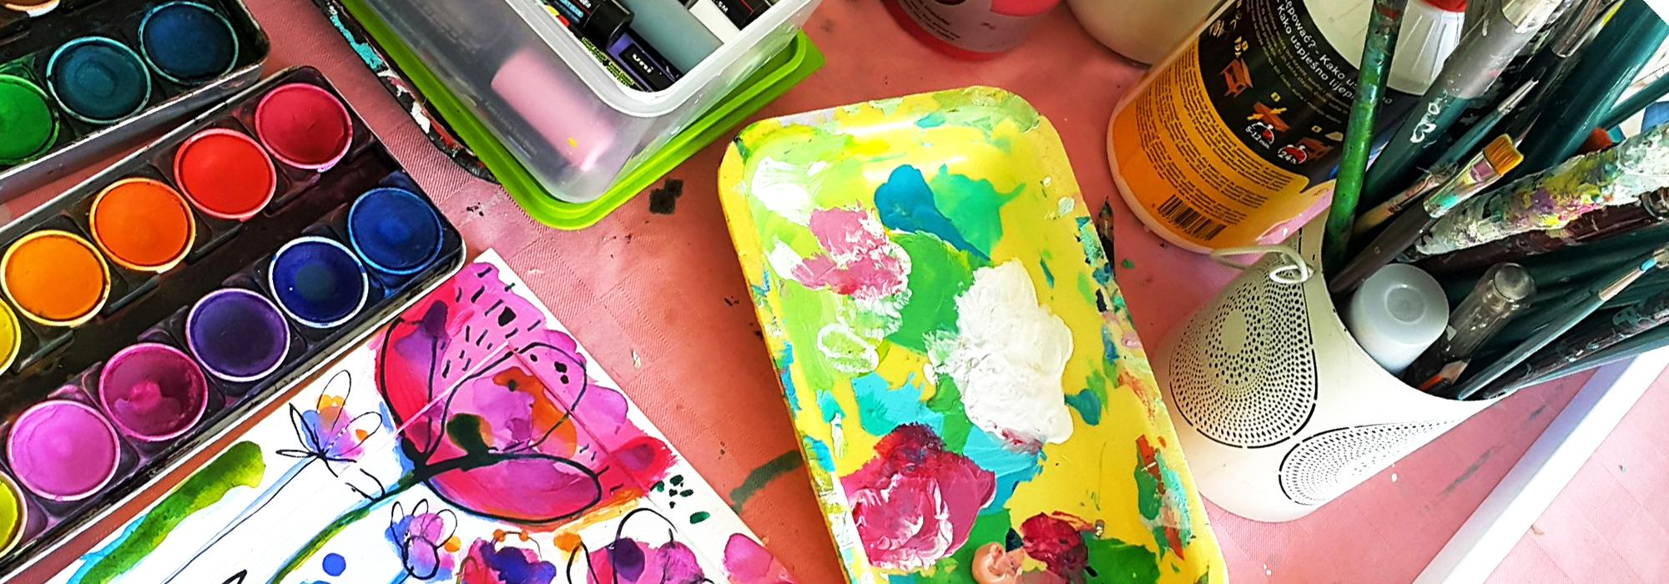
NAŠ LIKOVNI ZADATAK
Najprije ćemo analizirati Mirnine slike.
Potražit ćemo sve elemente koje ćemo i mi koristiti na našim slikama:
oblici i forme biljaka – stabala, plodova, trave, cvjetova ili listova
vedri i optimistični natpisi
crtice koje označavaju kišu ili travu
elementi koji često završavaju izvan formata
vedre jarke boje koje skladno kombinira
motivi se mogu i ponavljati

Slide 7
NAŠ LIKOVNI ZADATAK
KAKO ĆEMO STVARATI?
Najprije ćemo tušem nacrtati crtež kojim želimo poručiti: Volim proljetni dan
Koristit ćete crteže stabala, cvjetova, ptica kao što to čini Mirna (ona ne radi stablo ni cvijet šablonski- svaki joj je poseban na svoj način).
Napisat ćete jedan natpis pun optimizma (najbolje bi bilo da ga sami smislite, ali ako baš ne ide, možete koristit ove prijedloge: Volim proljeće! Danas je divan dan! Obojimo ovaj dan srećom! Volim biti dio ovog svijeta! Baš sam sretna! - Vrednujemo kreativnost i originalnost!
Kad se tuš osuši, dodat ćete boje! Pazi- iako su Mirnine slike prepune boja ona lijepo kombinira tri do četiri boje s tim da joj je jedna do dvije dominantne (pretežne).

Slide 8
NAŠ LIKOVNI ZADATAK
INSPIRACIJA
Pogledajte video na sljedećem slajdu i budite inspirirani.

Slide 9
